Slide 1


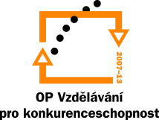
Nové modulové výukové a inovativní programy - zvýšení kvality ve vzdělávání
INVESTICE DO ROZVOJE VZDĚLÁVÁNÍ
CZ.1.07/1.1.10/01.0063
Tento projekt je spolufinancován Evropským sociálním fondem a státním rozpočtem ČR

Slide 2
Stébla
Výtvarná výchova, 6.ročník
Mgr. Zdenka Meškánová

Slide 3
Téma: Zobrazování podle skutečnosti
Námět: Stébla trav, obilí apod.
Úkol: Výtvarně vnímat, analyzovat a
zobrazit morfologickou stavbu
přírodnin, jejich růst. Výchova
k ochraně přírody a tvorbě
životního prostředí
Technika: Kresba dřívkem ( perem)
a tuší, frotáž

Slide 4
Budeme pozorovat různé druhy stébel
Trochu informací z přírodopisu:
Stéblo je druh bylinného stonku, poznáme ho podle toho, že má kolénka a je duté
Např.:
Trávy ( Ostřice)
Obilí ( žito, pšenice….)

Slide 5
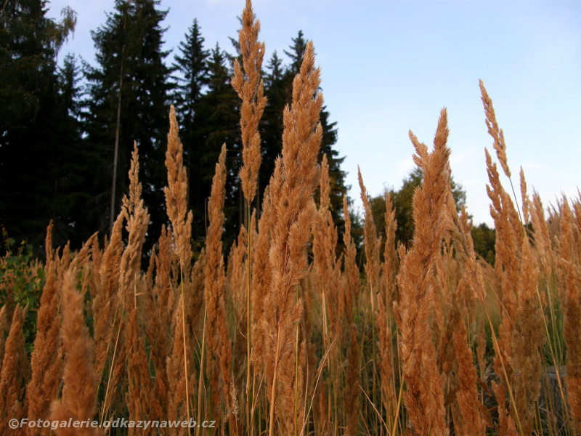

Slide 6
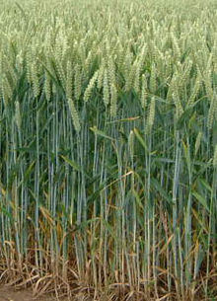

Slide 7
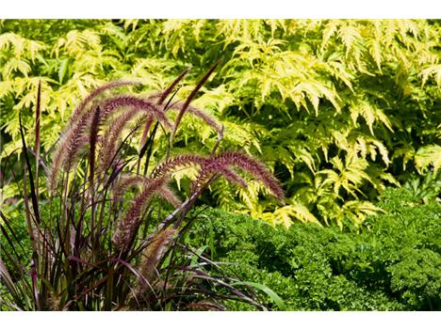

Slide 8
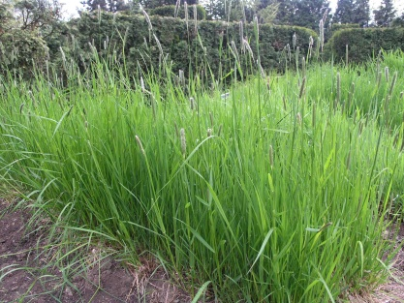

Slide 9
Stébla jako objekt pozorování výtvarníků

Slide 10
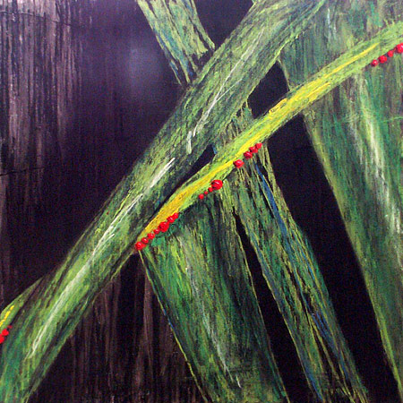
http://www.amag.cz/viktorka.html
Lenka Hlaváčková : Stébla
Pastel na papíře

Slide 11
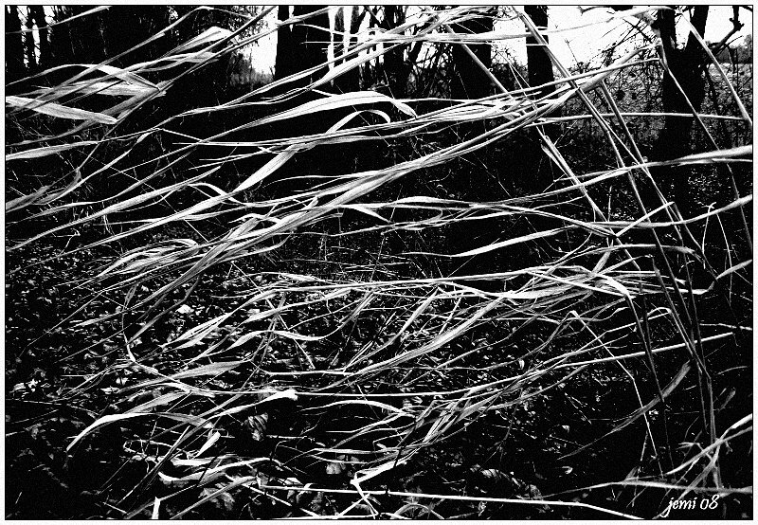
Umělecká černobílá fotografie: Stébla ve větru

Slide 12
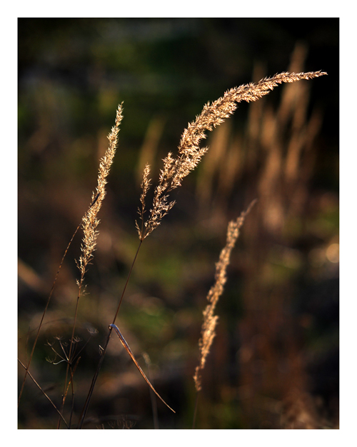

Slide 13
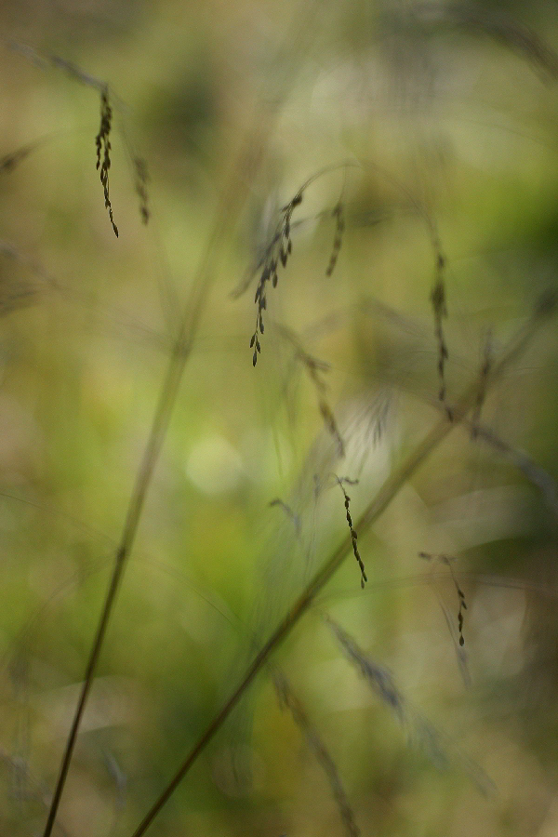

Slide 14
Stébla jako objekt pozorování vědců – architektů

Slide 15
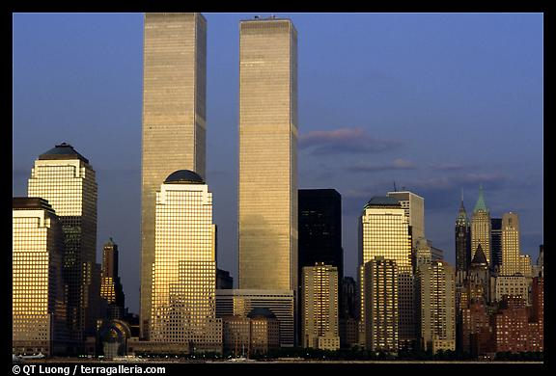
Věže bývalého světového obchodního centra (WTC) v NY City
Věže bývalého světového obchodního centra (WTC) v NY City
http://williczek.wz.cz/wtc4.htm

Slide 16
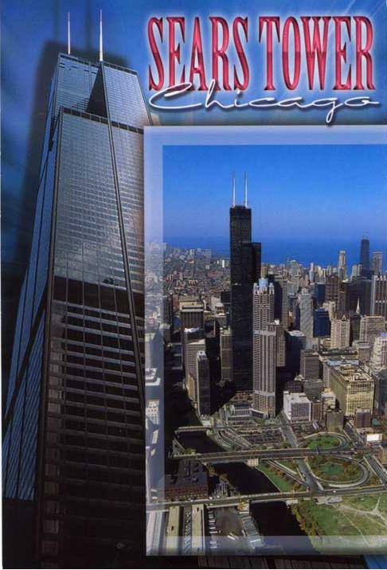
SEARS TOWER
Tato budova vysoká 443 m byla postavena v roce 1974 v Chicagu. Nejvyšší budovou na světě byla v letech 1974 až do roku 1996, kdy toto prvenství převzaly věže Petronas Tower v Kuala Lumpuru.
http://williczek.wz.cz/sears%20tower1.htm

Slide 17
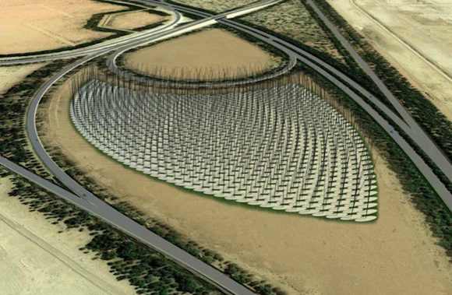
Architektonický Atelier DNA přichází s zajímavým konceptem nového typu větrné elektrárny. Ten nepočítá s klasickými turbínami, nýbrž s 55 metrů Vysoké duté tyče obsahují odshora dolů piezoelektrické keramické disky. Mezi nimi jsou umístěny elektrody. Jakmile se do “stébel” opře vítr a ona se začnou vlnit ve větru, disky uvnitř o sebe začnou třít a vyrábět energii. Stébla jsou zapuštěna v betonovém základu, ve kterém se navíc nachází generátor. Ten vyrábí další energii. vysokými “stébly” z uhlíkových vláken. Jejich pohyb by měl vyrábět elektrickou energii.

Slide 18
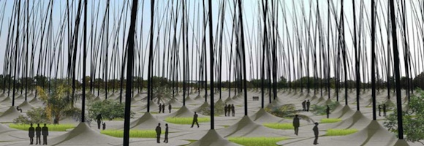
Přestože jde o pouhý koncept, jeho tvůrci jej propracovali do nejmenších detailů. Mysleli kromě jiného také na ukládání energie. Nezapojili však do hry klasické a drahé baterie nebo superkondenzátory, ale de-facto zmenšenou verzi přečerpávacích elektráren.
Celý návrh vznikl pro město Masdar ve Spojených arabských emirátech. Zda se někdy dočká realizace je otázkou. Postavit farmu z 1203 takových umělých stébel s průměrem od 10 do 20 cm by jistě pro arabské šejky nebylo nic zvlášť náročného. A mohli by se navíc pyšnit dalším světovým nej. Architekti mysleli i na estetiku a vybavili stébla LED osvětlením, které svítí podle toho kolik se vyrábí energie. Otázka ale právěžne zní: kolik by takový systém mohl dokázat vyrobit energie? Zejména v porovnání s klasickou větrnou turbínou.

Slide 19
Nejdříve si všimneme ladného tvaru stébla formou zajímavé metody frotáže
Frotáž = přenášení otisku reliéfní struktury podložky měkkou tužkou na papír

Slide 20
Příběh stébla
Na začátku je malé zrníčko
A jak to bylo dál……..
Zkusíme si to nakreslit
----------------------------------------------------------
Pracujeme lehkou, přirozenou čárou
Každou novou čáru připojujeme navázáním na již hotovou čáru

Slide 21
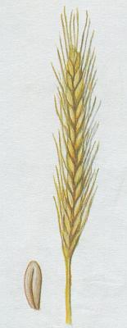


Slide 22
ZDROJE:
http://www.ekobydleni.eu/vetrna-energie/umela-stebla-jako-sberace-vetrne-energie
http://fotogalerie.odkazynaweb.cz/

